Slide 1
3.4生活中的优化问题举例

Slide 2
再回首
导数的应用之三：求函数最值.
求f(x)在闭区间[a,b]上的最值的步骤：
(1)求f(x)在区间(a,b)内极值(极大值或极小值)
(2)将y=f(x)的各极值与f(a)、f(b)(端点处)
比较,其中最大的一个为最大值，最小的
一个最小值.

Slide 3
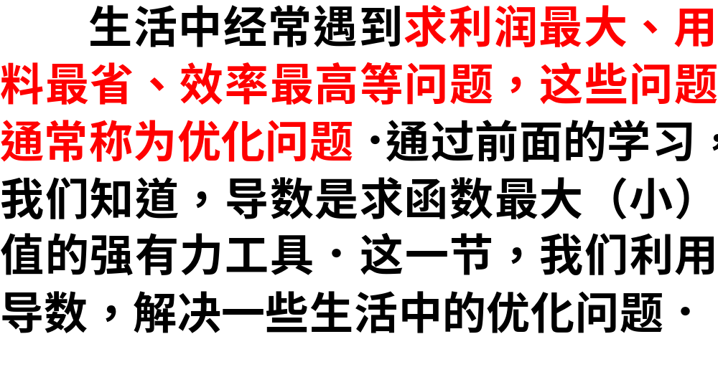
引入

Slide 4
归纳一:
1.利用导数解决优化问题的基本思路：
建立数学模型
优化问题
用函数表示数学问题
解决数学模型
优化问题的答案
作答
用导数解决数学问题
2.解决优化问题的方法：通过搜集大量的统计数据，建立与其相应的数学模型，再通过研究相应函数的性质，提出优化方案，使问题得到解决．在这个过程中，导数往往是一个有利的工具。
Notes:
作业及练习

Slide 5
题型一：海报版尺寸的设计
例1(课本第34页例1)：
学校或班级举行活动，通常需要张贴海报进行宣传．现让你设计一张如图所示的竖向张贴的海报，要求版心面积为128dm² ,上、下两边各空2dm．左、右两边各空1dm.如何设计海报的尺寸，才能使四周空白的面积最小？

Slide 6

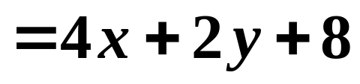
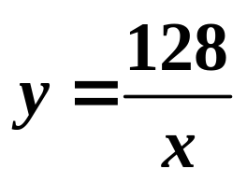
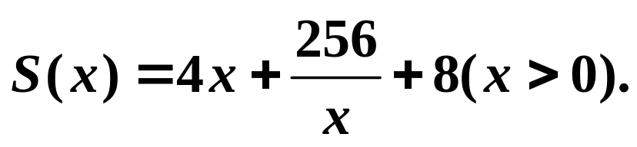
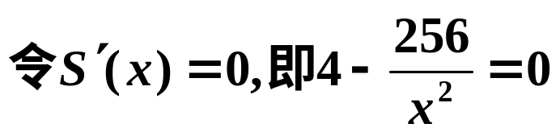
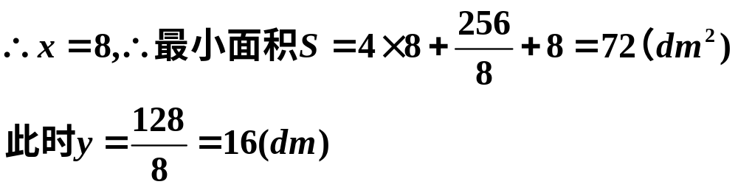
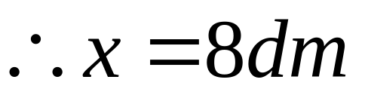
则有 xy=128，（１）
2
另设四周空白面积为Ｓ，
则
y
（２）
由（１）式得：
x
代入（２）式中得：
Notes:
例2答案

Slide 7
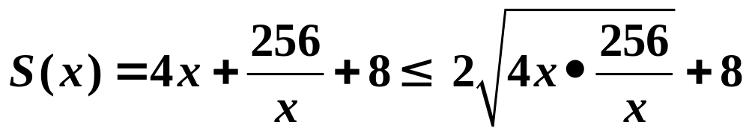

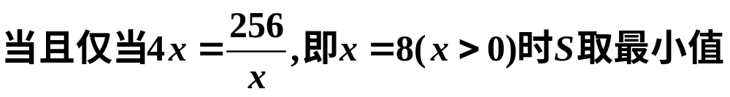
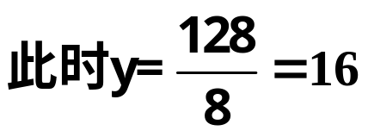
解法二：由解法(一)得
Notes:
例2答案

Slide 8

题型二：饮料瓶大小对饮料公司利润的影响
例2.饮料瓶大小对饮料公司利润的 影响
（1）你是否注意过，市场上等量的小包装的物品一般
比大包装的要贵些？
（2）是不是饮料瓶越大，饮料公司的利润越大？
背景知识：某制造商制造并出售球型瓶装的某种饮料。
瓶子的制造成本是 分，其中 r 是瓶
子的半径，单位是厘米.已知每出售1 ml
的饮料，制造商可获利 0.2 分,且制造商能
制作的瓶子的最大半径为 6cm.
问题(１)瓶子的半径多大时，能使每瓶饮料的利润最大？
(２)瓶子的半径多大时，每瓶的利润最小？

Slide 9
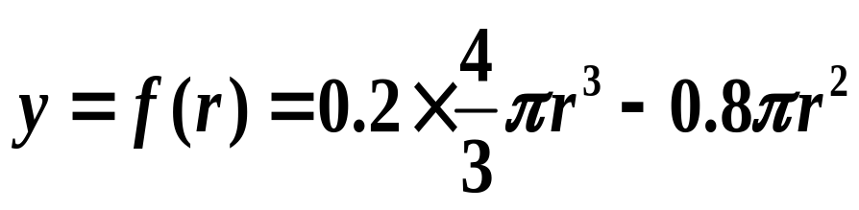
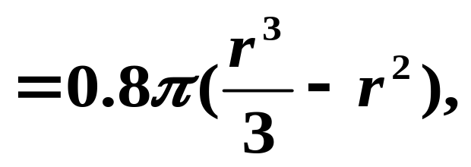

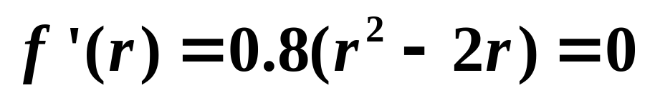
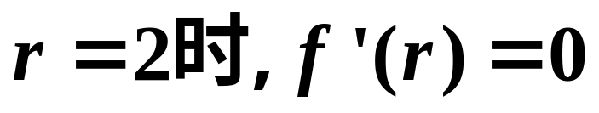
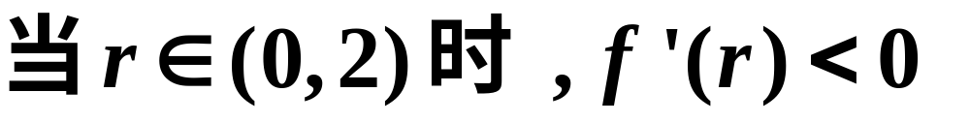
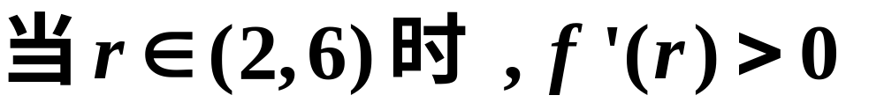
解：由于瓶子的半径为r，所以每瓶饮料的利润是
令
当
当半径r＞２时，f ’(r)>0它表示 f(r) 单调递增， 即半径越大，利润越高；
当半径r＜２时，f ’(r)<0 它表示 f(r) 单调递减，
即半径越大，利润越低．
Notes:
例1答案

Slide 10
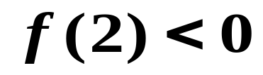
1.半径为２cm 时，利润最小，这时
表示此种瓶内饮料的利润还不够瓶子的成本，
此时利润是负值
２．半径为６cm时，利润最大
注:如果不用导数工具,直接从函数的图象上观察,你有什么发现?(图见课本第35页)
Notes:
例1答案2

Slide 11
题型三：磁盘的最大存储量问题
(1)你知道计算机是如何存储、检索信息的吗？
(2)你知道磁盘的结构吗？
(3)如何使一个圆环状的磁盘存储尽可能多的信息？

Slide 12
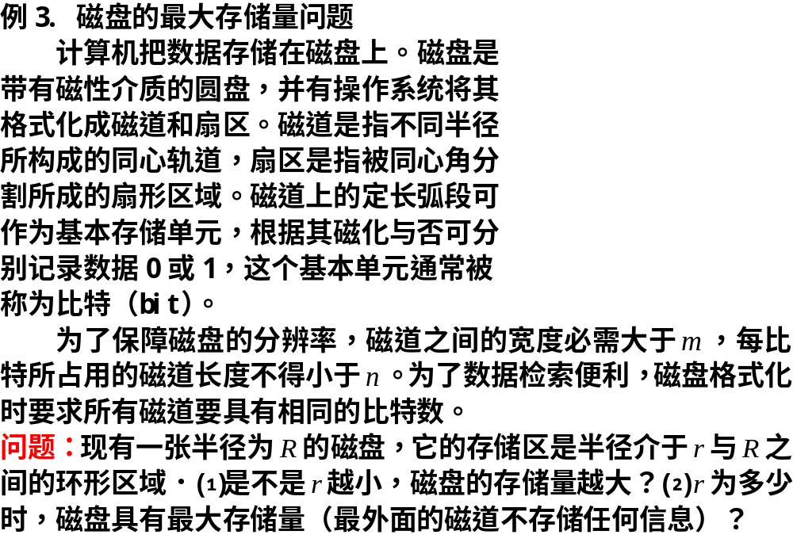


题型三：磁盘的最大存储量问题

Slide 13
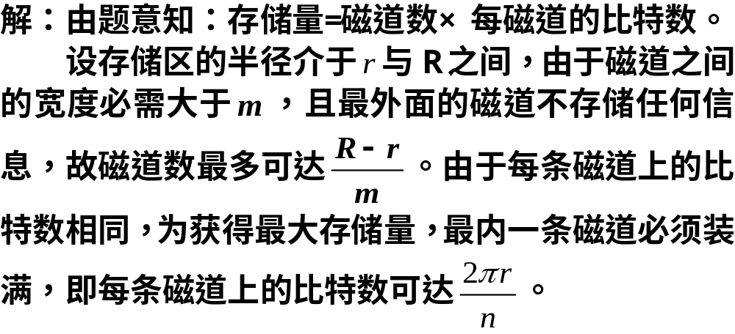
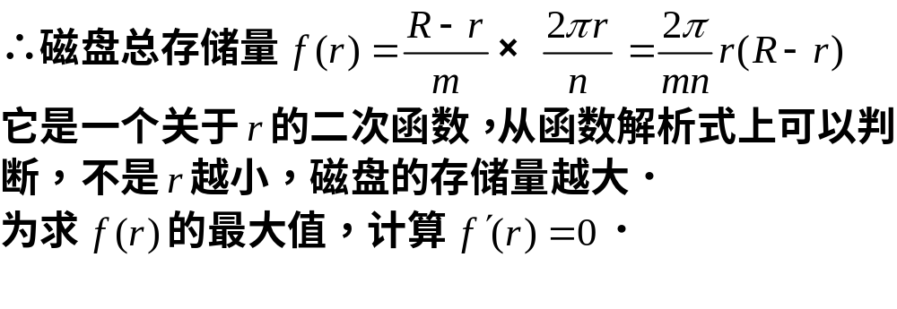
Notes:
例1答案

Slide 14
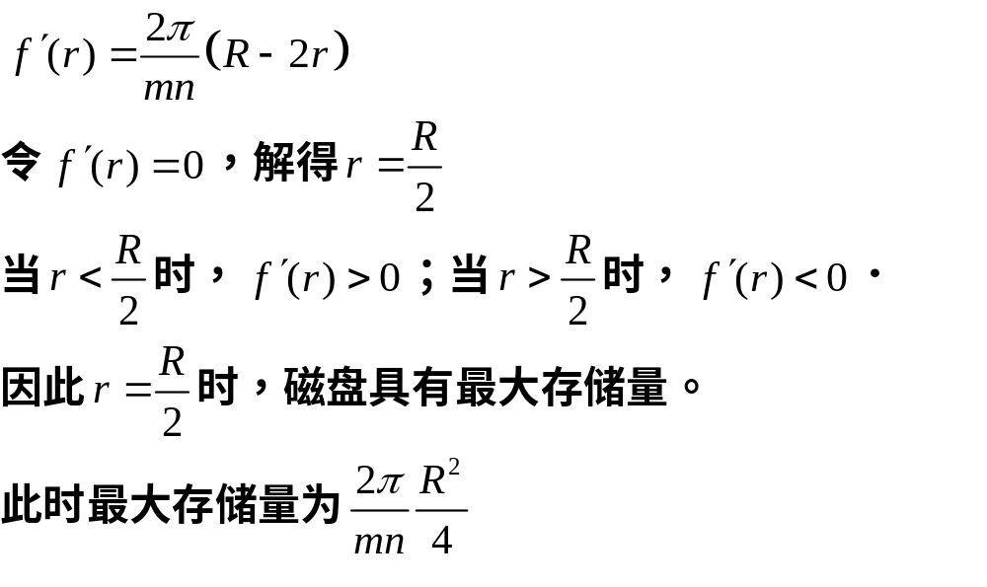
Notes:
例1答案2

Slide 15
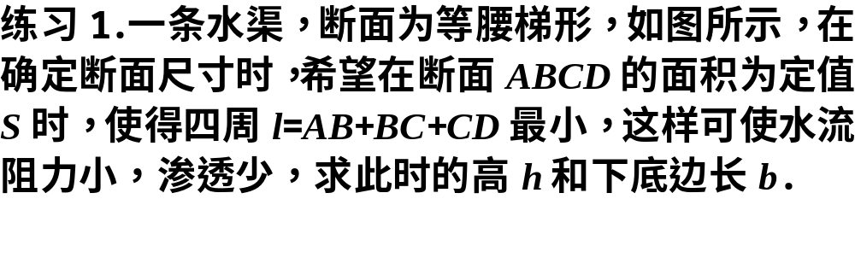
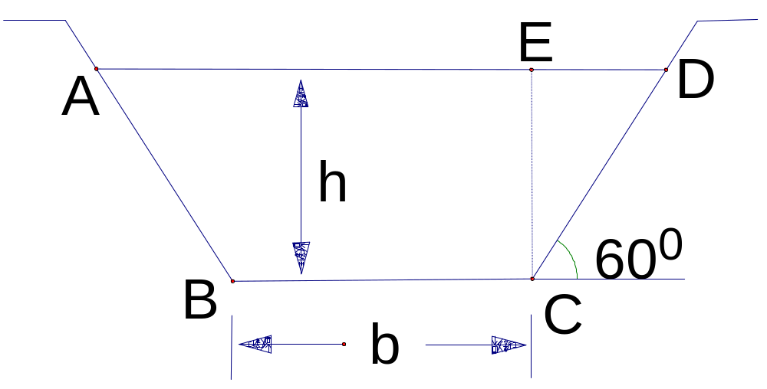
分析:设法把四周l求出来,这是关键
Notes:
例2

Slide 16
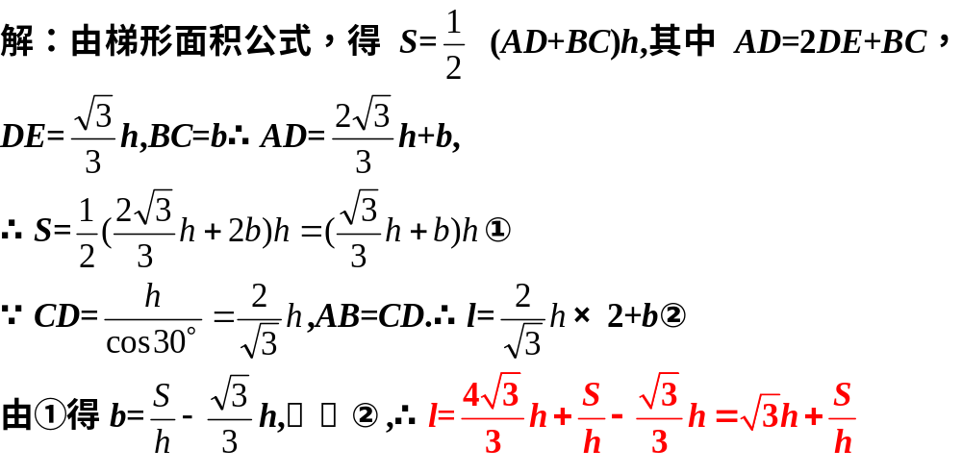
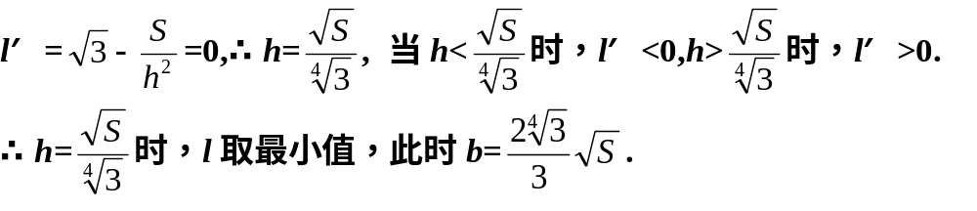
Notes:
例2答案

Slide 17
作业：
P37 习题1.4 A组 2, 3；B组 1

Slide 18
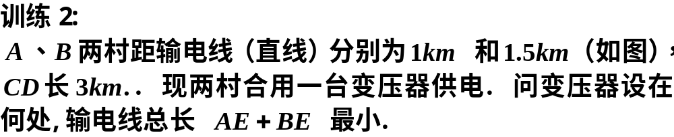
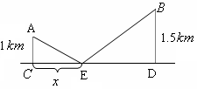


分析:
法一:这是一个几何最值问题,本题可用对称性技巧获得解决.
法二:只要能把 AE+BE代数化,问题就易解决
Notes:
例3

Slide 19
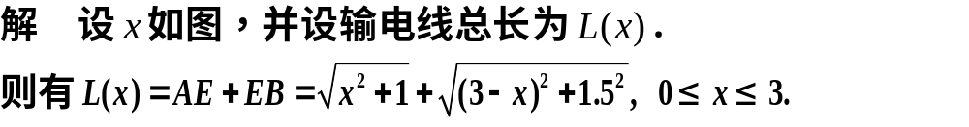
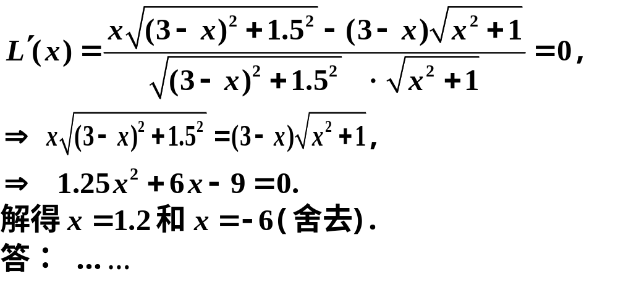
Notes:
例3答案

Slide 20
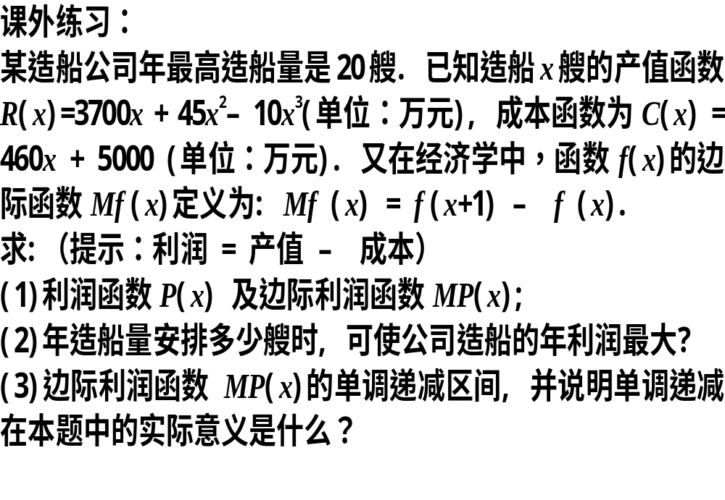
Notes:
知识要点3

Slide 21
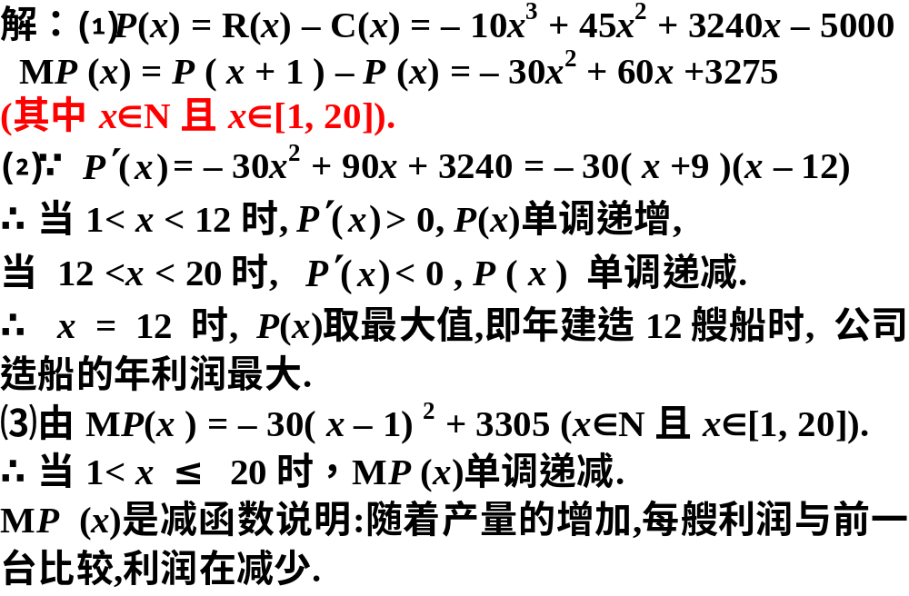
Notes:
作业及练习

Slide 22
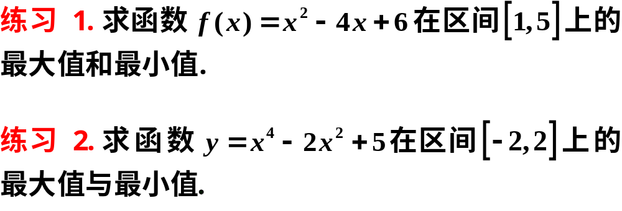
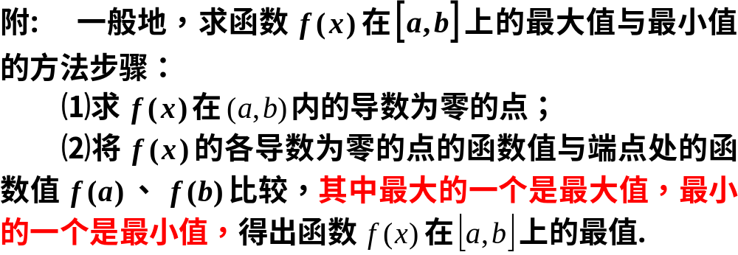
1答案
2答案
Notes:
例2

Slide 23
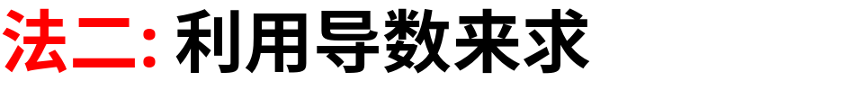
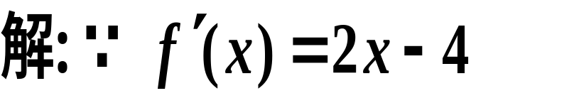
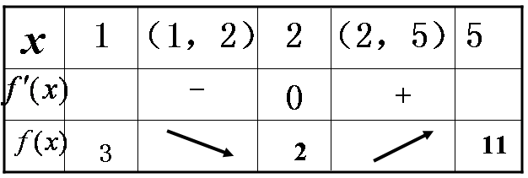
练习1、求函数f(x)=x²-4x+6在区间[1，5]内的最大值和最小值 .
法一:将二次函数f(x)=x²-4x+6配方,
利用二次函数单调性处理
比较函数值:
故函数f(x)在区间[1,5]内的最大值为11,最小值为2.
Notes:
例2答案

Slide 24
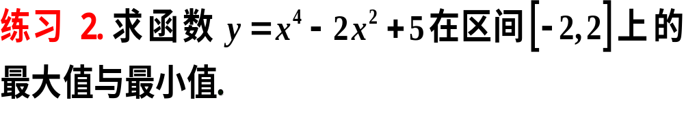
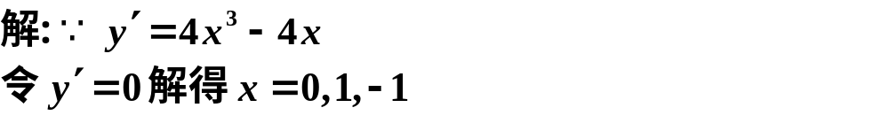
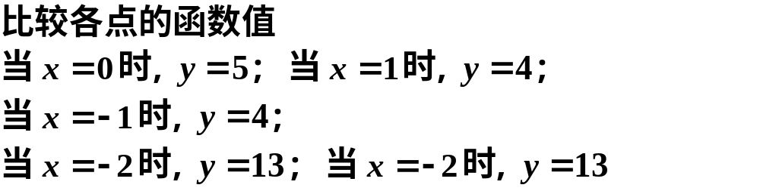
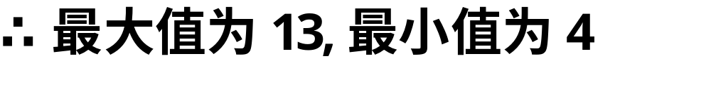
Notes:
例2答案

Slide 25
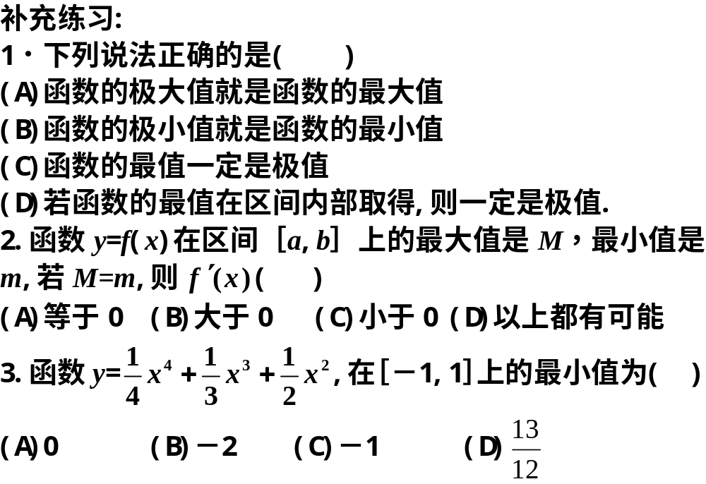

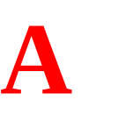
Notes:
例3

Slide 26
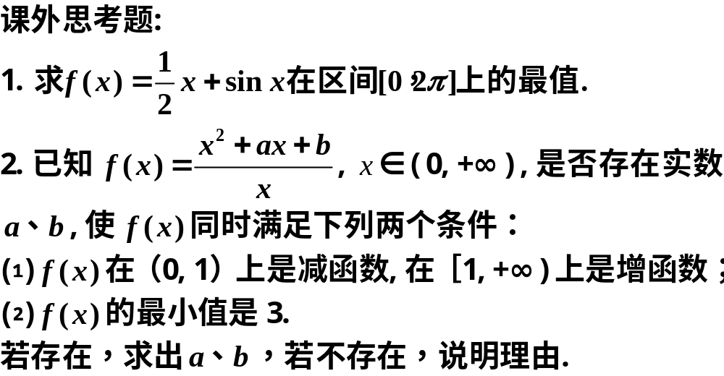
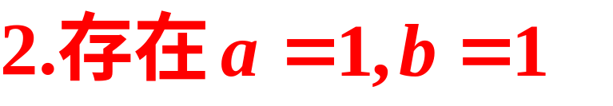
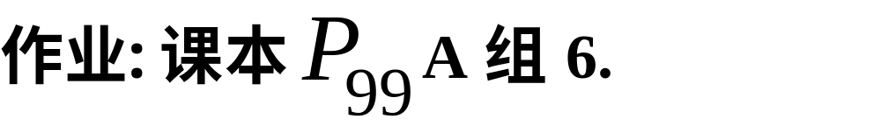
Notes:
作业及练习

Slide 27
作业
1.P99习题3.3A组题6

Slide 28
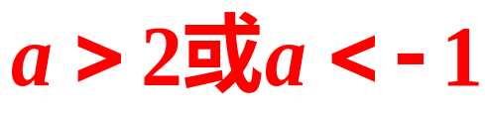

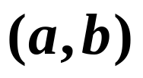

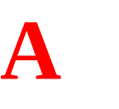
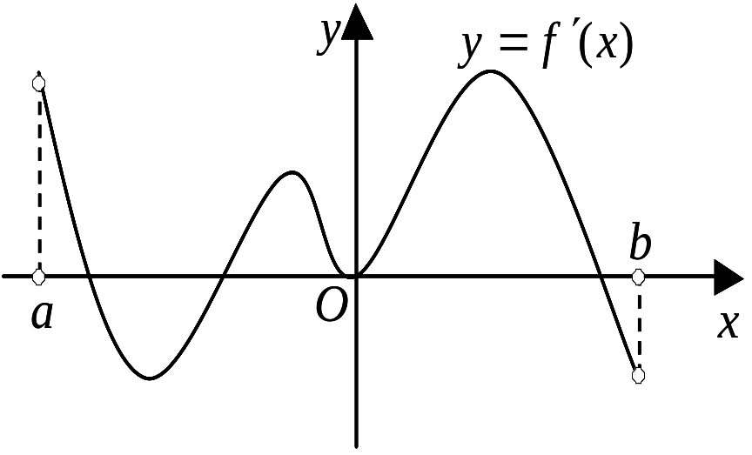
课外练习:
1.函数f(x)=x³+3ax²+3(a+2)x+3既有极大值，又有极小值，则a的取值范围为 .
2.（2006年天津卷)函数 的定义域为开区间
导函数 在 内的图像如图所示，则函数
在开区间 内有（ ）个极小值点。
(A)1 (B)2 (C)3 (D) 4
Notes:
作业及练习

Slide 29
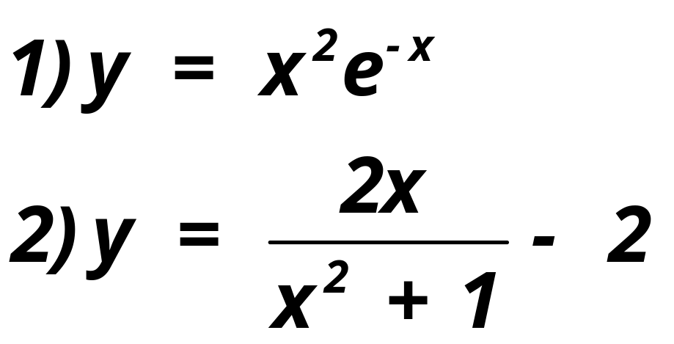
3:求下列函数极值.

